Slide 1
Weekly Progress
Kisron

Slide 2


Training Haar
reference : https://github.com/mrnugget/opencv-haar-classifier-training

Slide 3
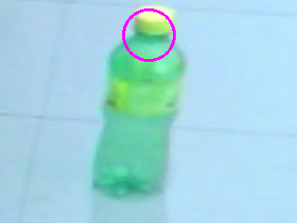
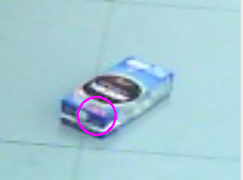
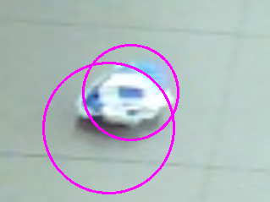
20x20.xml
Detected Object
40x40.xml
80x40.xml

Slide 4
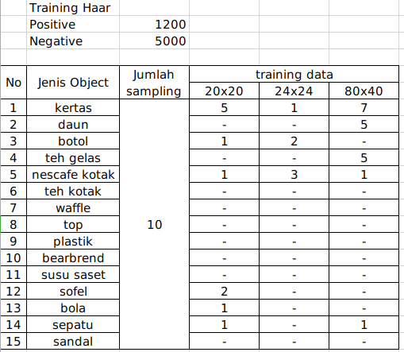
Offline Test

Slide 5
Problem
Pemilihan ulang data untuk jenis sampah organik, non-organik dan bukan sampah apa perlu dilakukan ?
Berapa jumlah objek yang akan dideteksi masing masing class?
Apakah diperlukan training untuk setiap objek sehingga menghasilkan beberapa xml

